Slide 1
確率分布：連続確率分布
統計学 #07
Notes:
※非常にコンテンツが多いので，様子を見ながら適宜2コマに分けてください．

Slide 2
今日の目標
第2章 第2節 確率分布
  積分の概念を学ぶ
  標準正規分布とその特徴について理解する
  t分布とその特徴について理解する
  カイ二乗分布とその特徴について理解する
  確率分布の期待値と分散について学ぶ

Slide 3
５：連続確率分布

Slide 4
連続確率分布
復習
連続確率分布 continuous probability distribution
  累積確率分布関数が連続な確率分布
  確率変数が連続変数である場合
連続変数
  連続的で，
  無限に中間の値が存在する変数
    重さ，温度，距離，など

Slide 5
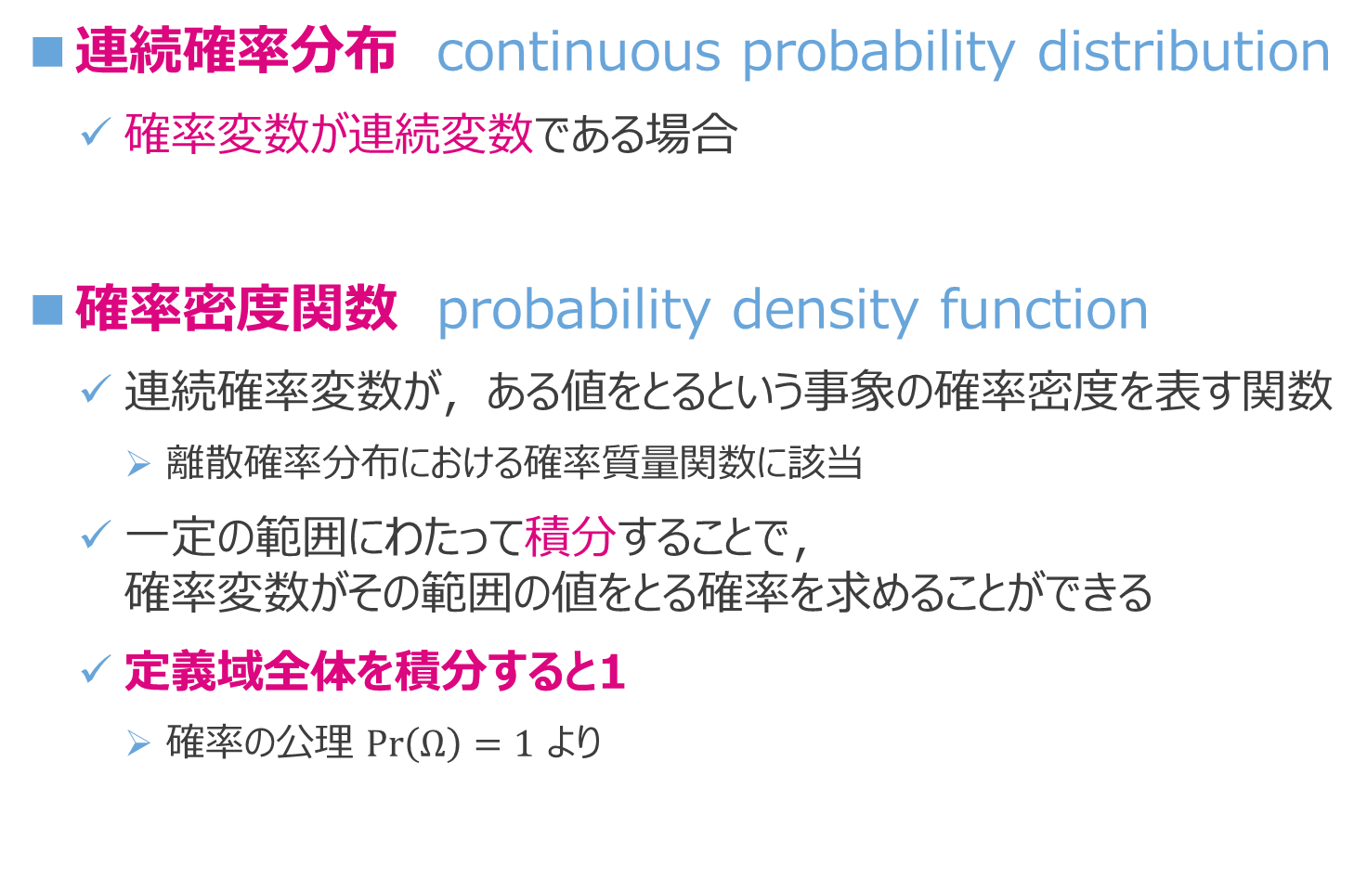
連続確率分布
重要
連続確率分布 continuous probability distribution
  確率変数が連続変数である場合
確率密度関数 probability density function
  連続確率変数が，ある値をとるという事象の確率密度を表す関数
    離散確率分布における確率質量関数に該当
  一定の範囲にわたって積分することで，
  確率変数がその範囲の値をとる確率を求めることができる
  定義域全体を積分すると1
    確率の公理 $\operatorname{Pr}\left(Ω\right)=1$ より
確率密度関数
ここの内側の面積は1

Slide 6
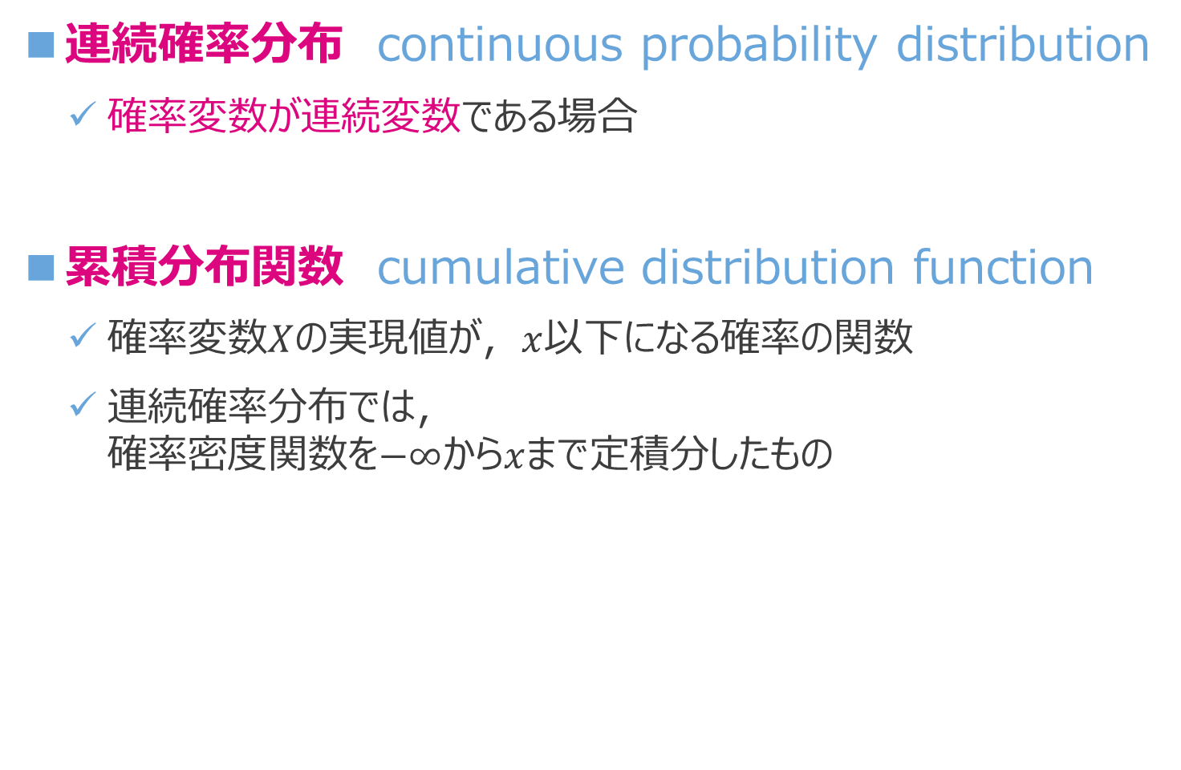
連続確率分布
連続確率分布 continuous probability distribution
  確率変数が連続変数である場合
累積分布関数 cumulative distribution function
  確率変数$X$の実現値が，$x$以下になる確率の関数
  連続確率分布では，
  確率密度関数を$−∞$から$x$まで定積分したもの

Slide 7
４：離散確率分布

Slide 8
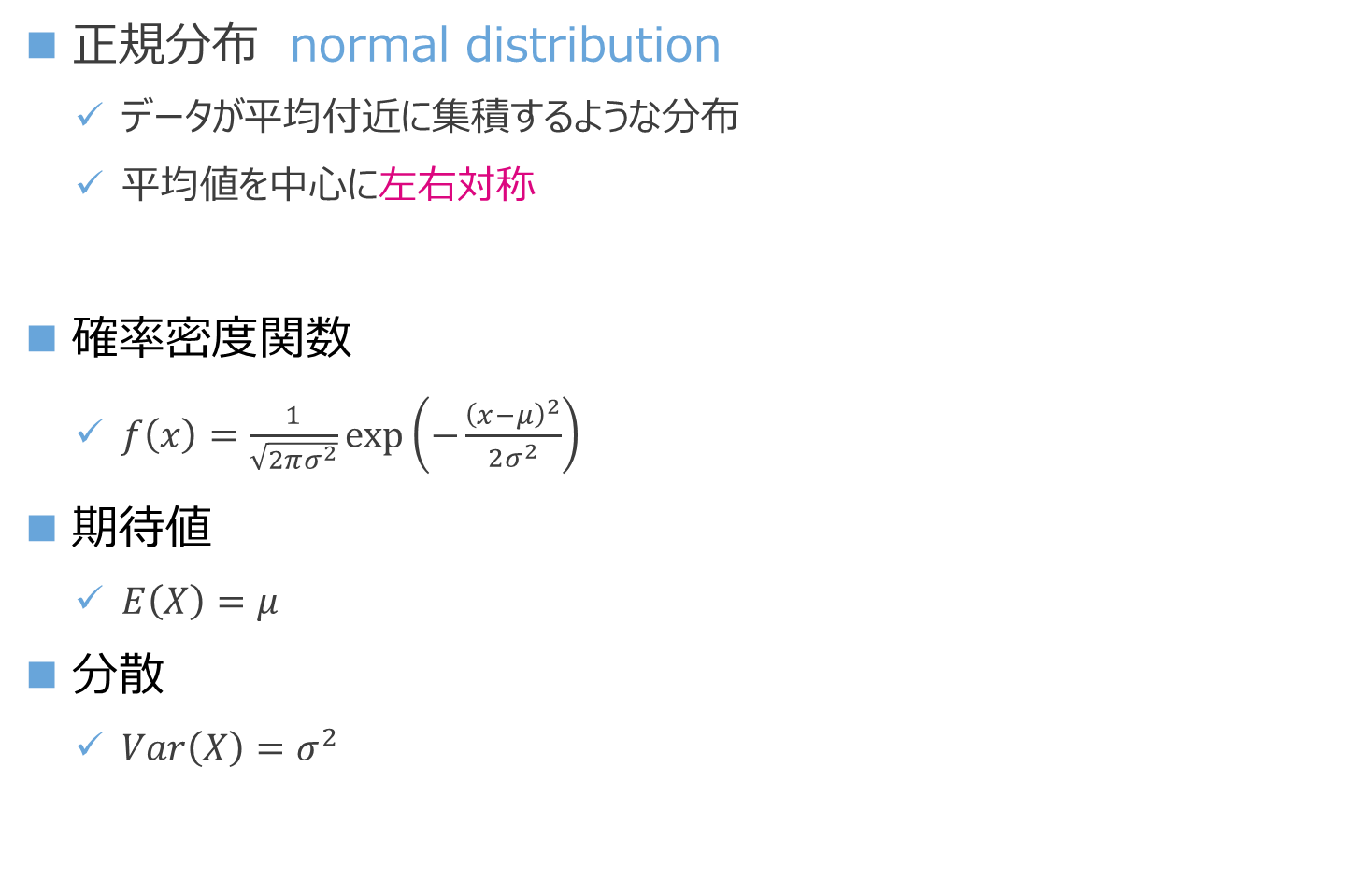
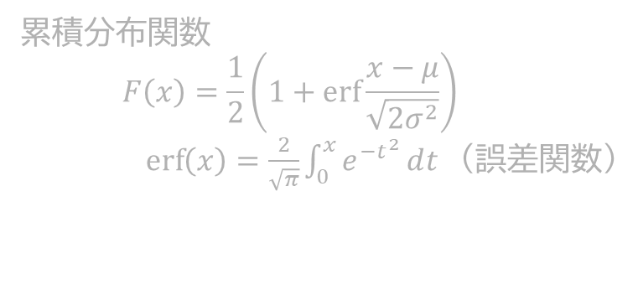
正規分布
正規分布 normal distribution
  データが平均付近に集積するような分布
  平均値を中心に左右対称
確率密度関数
  $f\left(x\right)=\frac{1}{\sqrt{2πσ^{2}}}\exp\left(−\frac{{\left(x−μ\right)}^{2}}{2σ^{2}}\right)$
期待値
  $E\left(X\right)=μ$
分散
  $Var\left(X\right)=σ^{2}$
累積分布関数
  $$F\left(x\right)=\frac{1}{2}\left(1+\operatorname{erf}{\frac{x−μ}{\sqrt{2σ^{2}}}}\right)$$
    $\operatorname{erf}\left(x\right)=\frac{2}{\sqrt{π}}\int_{0}^{x}{e^{−t^{2}}}ⅆt$ （誤差関数）
Notes:
※以下，確率密度関数等については，初学者には難易度が高いため，説明は不要かと思います．

Slide 9

t分布
t分布 Student’s t-distribution
  母分散が未知の場合の，母平均に対する標本平均の，
  標準化された距離を表す分布
    標準化された距離：母分散$σ^{2}$の代わりに，標本不偏分散$\hat{σ^{2}}$を利用して標準化する
  自由度によって形状が変わる
  自由度が大きくなるほど，標準正規分布に近似する
確率密度関数
  $f\left(t\right)=\frac{Γ\left(\frac{ν+1}{2}\right)}{\sqrt{νπ}Γ\left(\frac{ν}{2}\right)}\left(1+\frac{t^{2}}{ν}\right)\exp\left(−\frac{{\left(x−μ\right)}^{2}}{2σ^{2}}\right)$
期待値
  $E\left(t\right)=0$
分散
  $Var\left(t\right)=\frac{ν}{ν−2} for ν>2$
  $Var\left(t\right)=∞ for 1<ν≤2$

Slide 10

カイ二乗分布
カイ二乗分布 chi-squared distribution
  独立に標準正規分布に従う確率変数$X$の平方和を表す分布
  $χ^{2}=\sum_{i=1}^{k}{X_{i}^{2}}$
    $k$は自由度
  自由度で除して比をとると，F分布に従う
  左右非対称．自由度が大きくなるほど，左右対称になっていく
確率密度関数
  $f\left(χ^{2}\right)=\frac{x^{\frac{k}{2}−1}e^{−\frac{x}{2}}}{2^{\frac{k}{2}} Γ\left(\frac{k}{2}\right)}$
期待値
  $E\left(χ^{2}\right)=k$
分散
  $Var\left(χ^{2}\right)=k^{2}$

Slide 11

F分布
F分布 F-distribution
  カイ二乗分布に従う2つの変数の比の分布
  $F=\frac{U_{1}/ν_{1}}{U_{2}/ν_{2}}$
    $U_{1}\sim χ_{ν_{1}}^{2}$, $U_{2}\sim χ_{ν_{2}}^{2}$
  左右非対称
確率密度関数
  $f\left(F\right)=\frac{1}{B\left(\frac{ν_{1}}{2},\frac{ν_{2}}{2}\right)}{\left(\frac{ν_{1}x}{ν_{1}x+ν_{2}}\right)}^{\frac{ν_{1}}{2}}∙{\left(1−\frac{ν_{1}x}{ν_{1}x+ν_{2}}\right)}^{\frac{ν_{2}}{2}}x^{−1}$
期待値
  $E\left(F\right)=\frac{ν_{2}}{ν_{2}−2} for ν_{2}>2$
分散
  $Var\left(F\right)=\frac{2ν_{2}^{2}\left(ν_{1}+ν_{2}−2\right)}{ν_{1}{\left(ν_{2}−2\right)}^{2}\left(ν_{2}−4\right)} for ν_{2}>4$

Slide 12



確率密度関数の積分
重要
確率密度関数$f\left(x\right)$の積分
  横軸（確率変数のとりうる値$X$）と，横軸上の任意の点（確率変数$X$の実現値$x$），
  確率密度関数$f\left(x\right)$で囲まれる範囲の面積
  確率変数が$X≤x$となる確率$\operatorname{Pr}\left(X≤x\right)$を表す
  下側確率 lower-tail probability
  累積分布関数
  $F_{X}\left(x\right)=\int_{−∞}^{x}{f_{X}\left(t\right)ⅆt}$
$$\operatorname{Pr}\left(X≤x\right)$$
任意の点$x$

Slide 13
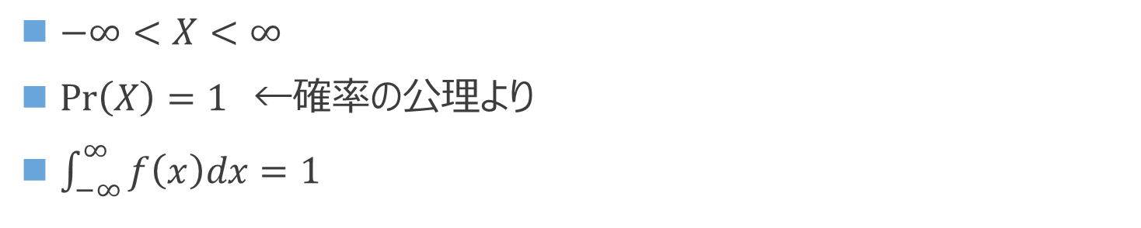
例① すべての範囲の場合
$−∞<X<∞$
$\operatorname{Pr}\left(X\right)=1$ ←確率の公理より
$\int_{−∞}^{∞}{f\left(x\right)dx}=1$

Slide 14
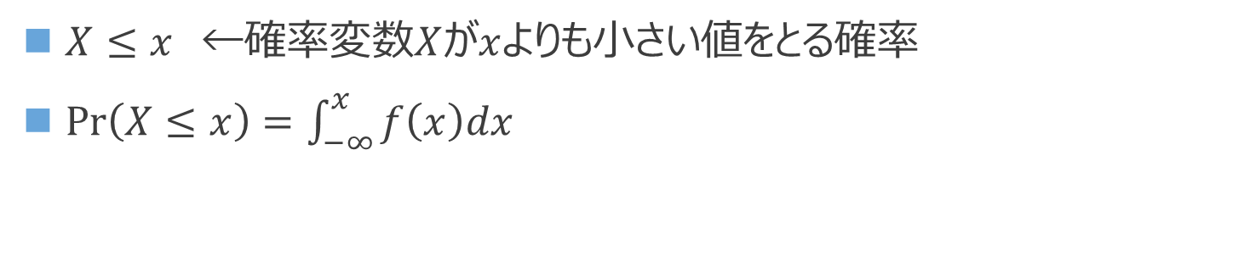

例② 下側確率の場合
$$x$$
$X≤x$ ←確率変数$X$が$x$よりも小さい値をとる確率
$\operatorname{Pr}\left(X≤x\right)=\int_{−∞}^{x}{f\left(x\right)dx}$

Slide 15





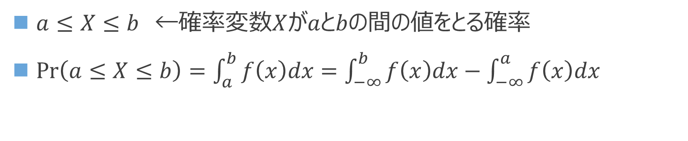
例③ $a$から$b$までの範囲の場合
$$\int_{−∞}^{b}{f\left(x\right)dx}$$
から
$$\int_{−∞}^{a}{f\left(x\right)dx}$$
を引く
$$a$$
$$b$$
$a≤X≤b$ ←確率変数$X$が$a$と$b$の間の値をとる確率
$\operatorname{Pr}\left(a≤X≤b\right)=\int_{a}^{b}{f\left(x\right)dx}=\int_{−∞}^{b}{f\left(x\right)dx}−\int_{−∞}^{a}{f\left(x\right)dx}$

Slide 16
５：連続確率分布
正規分布

Slide 17
正規分布の特徴
復習
中心が平均値
左右対称
単峰型
横軸が漸近線
分散・標準偏差によって形状が変わる

Slide 18
中心極限定理
重要
中心極限定理 central limit theorem
  標本平均と母平均の誤差の確率分布が，
  標本の大きさを大きくすると，正規分布に近似する
  標本平均のばらつき（誤差）が正規分布に従うことを示す
    大数の法則が「値の収束」を表すのに対して，
    中心極限定理は「その収束の仕方の分布（正規分布）」を表す
  標本平均と母平均の誤差が，どの程度の確率で
  どの範囲に収まるかを示し，推定の精度を評価する基準になる
（参考）大数の法則
  試行回数を増やすほど，標本平均が母平均に近づく
  標本平均が母平均に収束することを示す
  標本平均が，母平均の良い推定量であることを保証する

Slide 19

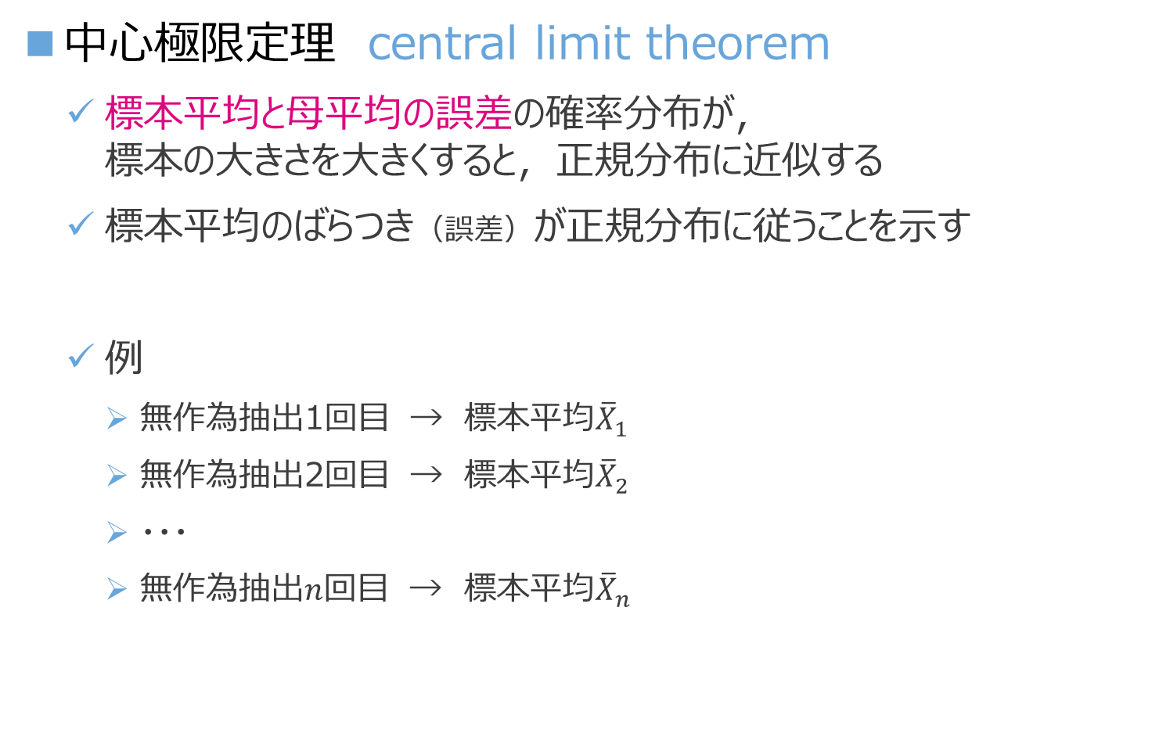
中心極限定理
中心極限定理 central limit theorem
  標本平均と母平均の誤差の確率分布が，
  標本の大きさを大きくすると，正規分布に近似する
  標本平均のばらつき（誤差）が正規分布に従うことを示す
  例
    無作為抽出1回目 → 標本平均${\overline{X}}_{1}$
    無作為抽出2回目 → 標本平均${\overline{X}}_{2}$
    ・・・
    無作為抽出$n$回目 → 標本平均${\overline{X}}_{n}$
$$\overline{X_{i}}\sim N\left(μ,\frac{σ^{2}}{n}\right)$$

Slide 20
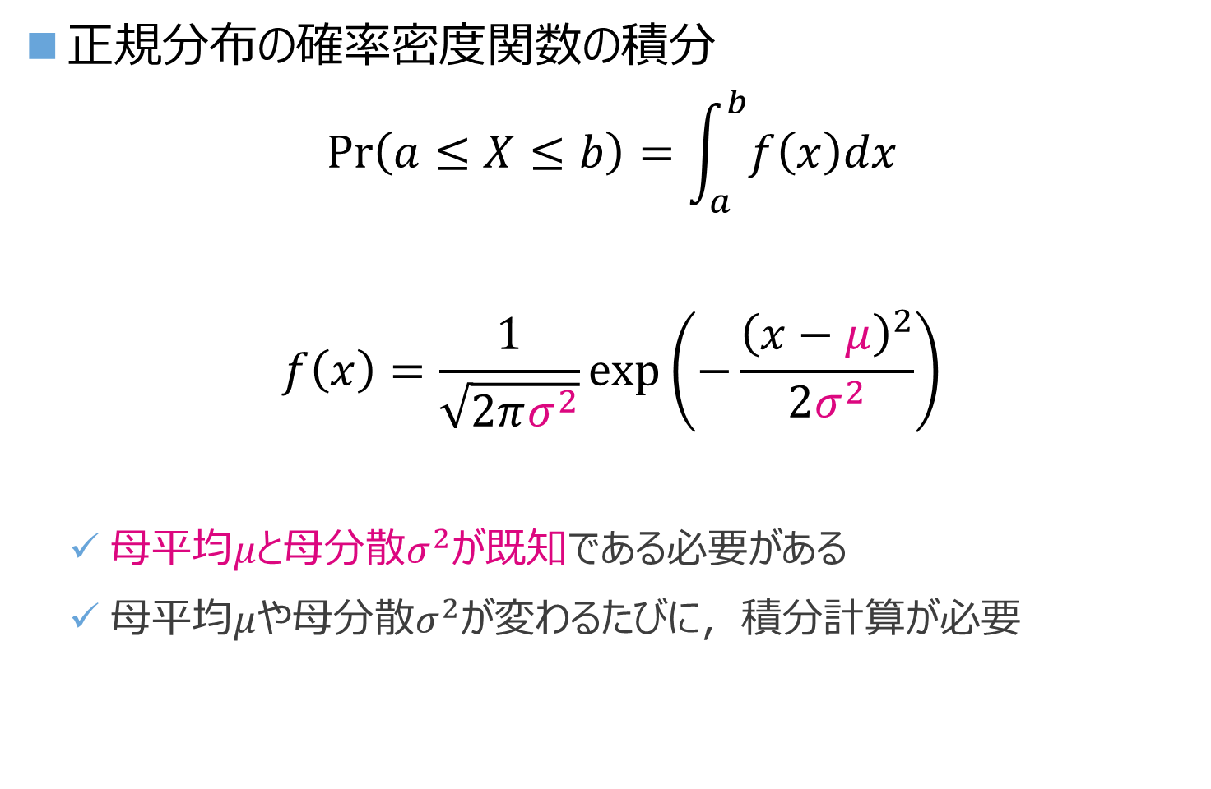
正規分布の確率
正規分布の確率密度関数の積分
$$\operatorname{Pr}\left(a≤X≤b\right)=\int_{a}^{b}{f\left(x\right)dx}$$
$$f\left(x\right)=\frac{1}{\sqrt{2πσ^{2}}}\exp\left(−\frac{{\left(x−μ\right)}^{2}}{2σ^{2}}\right)$$
  母平均$μ$と母分散$σ^{2}$が既知である必要がある
  母平均$μ$や母分散$σ^{2}$が変わるたびに，積分計算が必要

Slide 21
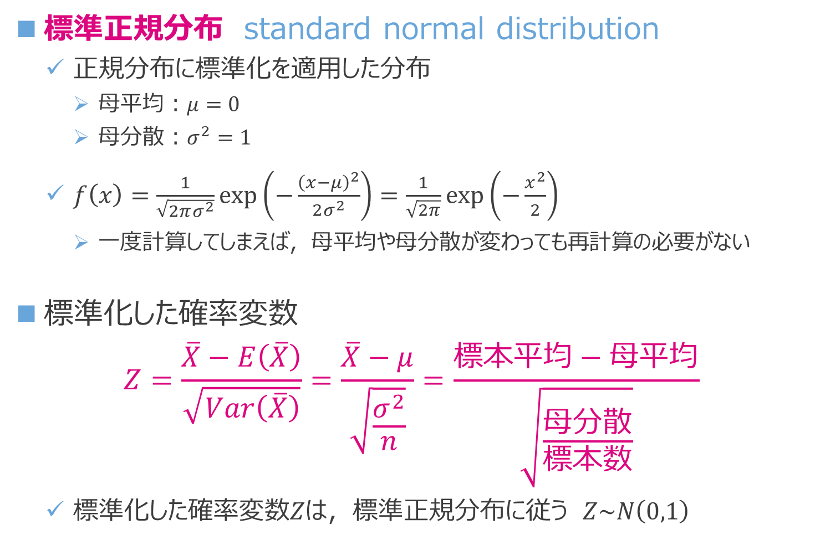
標準正規分布
重要
標準正規分布 standard normal distribution
  正規分布に標準化を適用した分布
    母平均：$μ=0$
    母分散：$σ^{2}=1$
  $f\left(x\right)=\frac{1}{\sqrt{2πσ^{2}}}\exp\left(−\frac{{\left(x−μ\right)}^{2}}{2σ^{2}}\right)=\frac{1}{\sqrt{2π}}\exp\left(−\frac{x^{2}}{2}\right)$
    一度計算してしまえば，母平均や母分散が変わっても再計算の必要がない
標準化した確率変数
$$Z=\frac{\overline{X}−E\left(\overline{X}\right)}{\sqrt{Var\left(\overline{X}\right)}}=\frac{\overline{X}−μ}{\sqrt{\frac{σ^{2}}{n}}}=\frac{標本平均−母平均}{\sqrt{\frac{母分散}{標本数}}}$$
  標準化した確率変数$Z$は，標準正規分布に従う $Z\sim N\left(0,1\right)$

Slide 22
５：連続確率分布
標準正規分布表の読み方

Slide 23




標準正規分布表
確率変数$Z$が，
値$z$をとる（$Z=z$）ときの
上側確率$\operatorname{Pr}\left(Z>z\right)$をまとめた表．
  pp.202参照
$$\operatorname{Pr}\left(Z>z\right)$$
$$z$$
$$Z$$

Slide 24



標準正規分布表の読み方①
例1）$z=1.96$に対応する上側確率$\operatorname{Pr}\left(Z>1.96\right)$を求めたい
  手順① 表側から1.9を探す
  手順② 表頭から0.06を探す
  手順③ 表側と表頭が交差した値$0.02500$が求めたい上側確率
$$\operatorname{Pr}\left(Z>1.96\right)=0.025$$
斜線部の面積
$$z=1.96$$

Slide 25
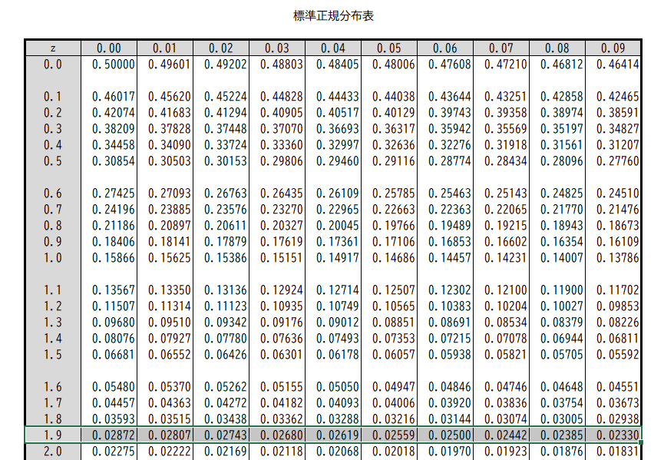

（補足１）標準正規分布表の読み方①
例1）$z=1.96$に対応する上側確率$\operatorname{Pr}\left(Z>1.96\right)$を求めたい
  手順① 表側から1.9を探す
  手順② 表頭から0.06を探す
  手順③ 表側と表頭が交差した値$0.02500$が求めたい上側確率

Slide 26
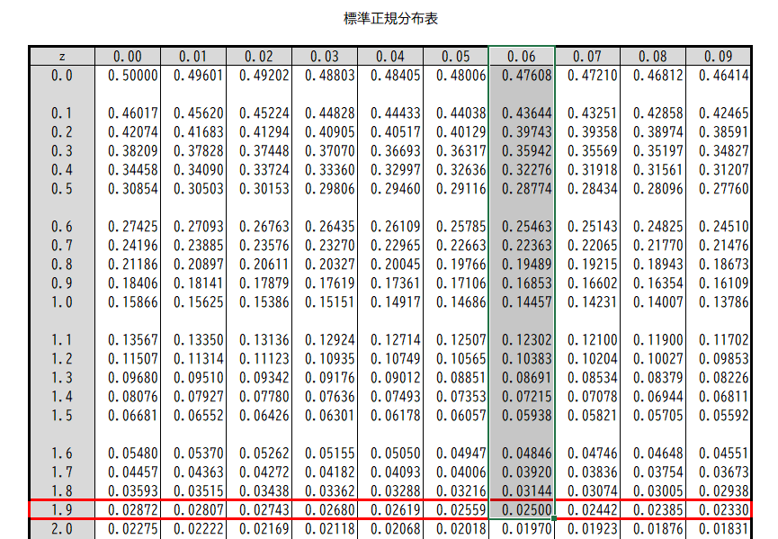

（補足２）標準正規分布表の読み方①
例1）$z=1.96$に対応する上側確率$\operatorname{Pr}\left(Z>1.96\right)$を求めたい
  手順① 表側から1.9を探す
  手順② 表頭から0.06を探す
  手順③ 表側と表頭が交差した値$0.02500$が求めたい上側確率
合計で1.96

Slide 27



標準正規分布表の読み方②
例2）$z=−1.96$に対応する下側確率$\operatorname{Pr}\left(Z<−1.96\right)$を求めたい
  正規分布が左右対称である特徴を利用する
  $\operatorname{Pr}\left(Z>1.96\right)=\operatorname{Pr}\left(Z<−1.96\right)$
$$\operatorname{Pr}\left(Z>1.96\right) \\ =0.025$$
$$\operatorname{Pr}\left(Z<−1.96\right) \\ =0.025$$

Slide 28



標準正規分布表の読み方③
例3）$z=1.96$に対応する下側確率$\operatorname{Pr}\left(Z<1.96\right)$を求めたい
  確率の公理を利用する
  $\operatorname{Pr}\left(Z<1.96\right)=1−\operatorname{Pr}\left(Z>1.96\right)$
$$\operatorname{Pr}\left(Z<1.96\right) \\ =1−\operatorname{Pr}\left(Z>1.96\right) \\ =1−0.025 \\ =0.975$$
$$\operatorname{Pr}\left(Z>1.96\right)=0.025$$
斜線部の面積
白抜け部分の面積
$$z=1.96$$

Slide 29
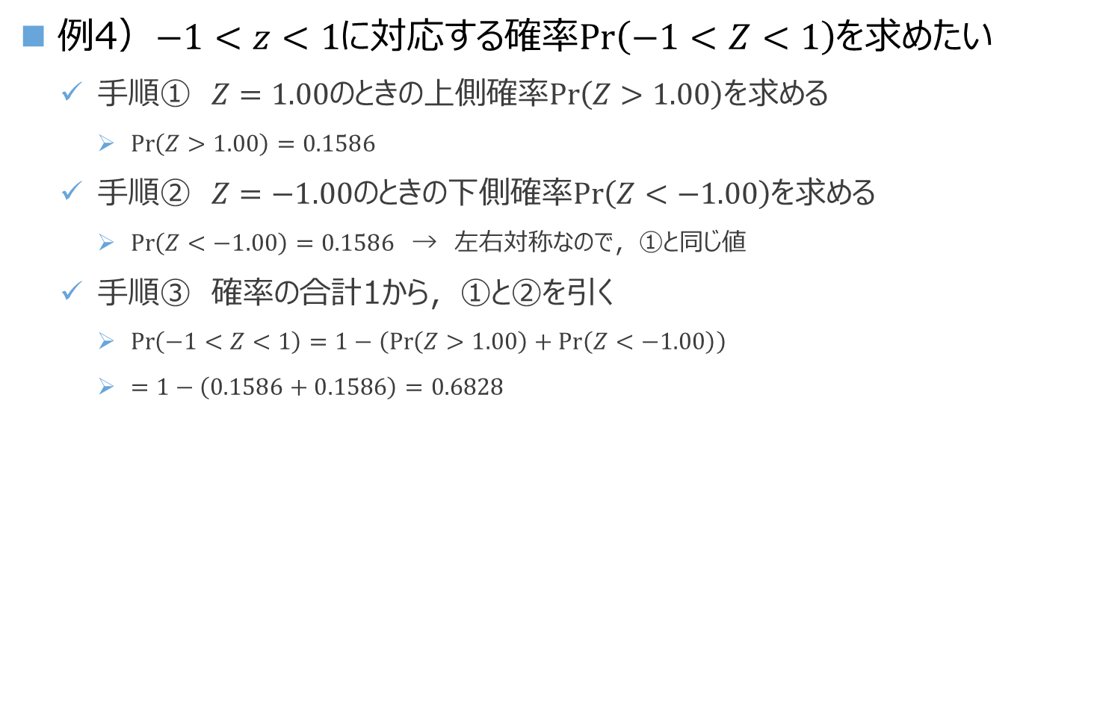



標準正規分布表の読み方④
例4）$−1<z<1$に対応する確率$\operatorname{Pr}\left(−1<Z<1\right)$を求めたい
  手順① $Z=1.00$のときの上側確率$\operatorname{Pr}\left(Z>1.00\right)$を求める
    $\operatorname{Pr}\left(Z>1.00\right)=0.1586$
  手順② $Z=−1.00$のときの下側確率$\operatorname{Pr}\left(Z<−1.00\right)$を求める
    $\operatorname{Pr}\left(Z<−1.00\right)=0.1586$ → 左右対称なので，①と同じ値
  手順③ 確率の合計1から，①と②を引く
    $\operatorname{Pr}\left(−1<Z<1\right)=1−\left(\operatorname{Pr}\left(Z>1.00\right)+\operatorname{Pr}\left(Z<−1.00\right)\right)$
    $=1−\left(0.1586+0.1586\right)=0.6828$
$$\operatorname{Pr}\left(−1<Z<1\right) \\ =0.6828$$
$$\operatorname{Pr}\left(Z<−1\right) \\ =0.1586$$
$$\operatorname{Pr}\left(Z>1\right) \\ =0.1586$$

Slide 30
５：連続確率分布
t分布

Slide 31
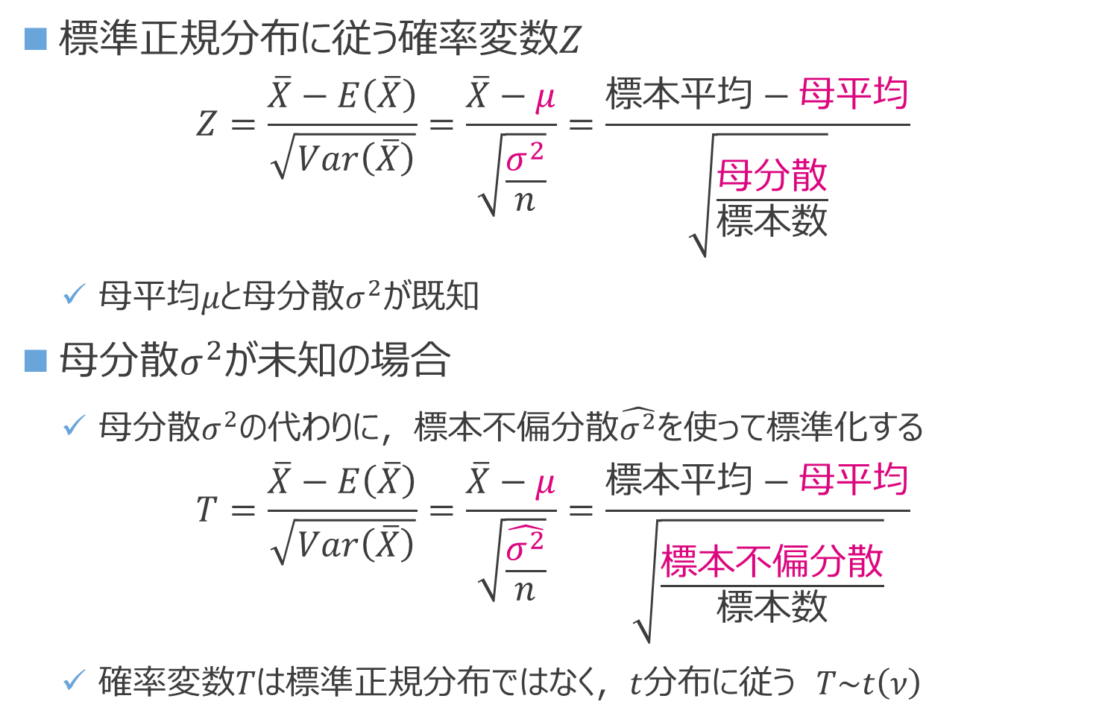
t分布
重要
標準正規分布に従う確率変数$Z$
$$Z=\frac{\overline{X}−E\left(\overline{X}\right)}{\sqrt{Var\left(\overline{X}\right)}}=\frac{\overline{X}−μ}{\sqrt{\frac{σ^{2}}{n}}}=\frac{標本平均−母平均}{\sqrt{\frac{母分散}{標本数}}}$$
  母平均$μ$と母分散$σ^{2}$が既知
母分散$σ^{2}$が未知の場合
  母分散$σ^{2}$の代わりに，標本不偏分散$\hat{σ^{2}}$を使って標準化する
$$T=\frac{\overline{X}−E\left(\overline{X}\right)}{\sqrt{Var\left(\overline{X}\right)}}=\frac{\overline{X}−μ}{\sqrt{\frac{\hat{σ^{2}}}{n}}}=\frac{標本平均−母平均}{\sqrt{\frac{標本不偏分散}{標本数}}}$$
  確率変数$T$は標準正規分布ではなく，$t$分布に従う $T\sim t\left(ν\right)$

Slide 32
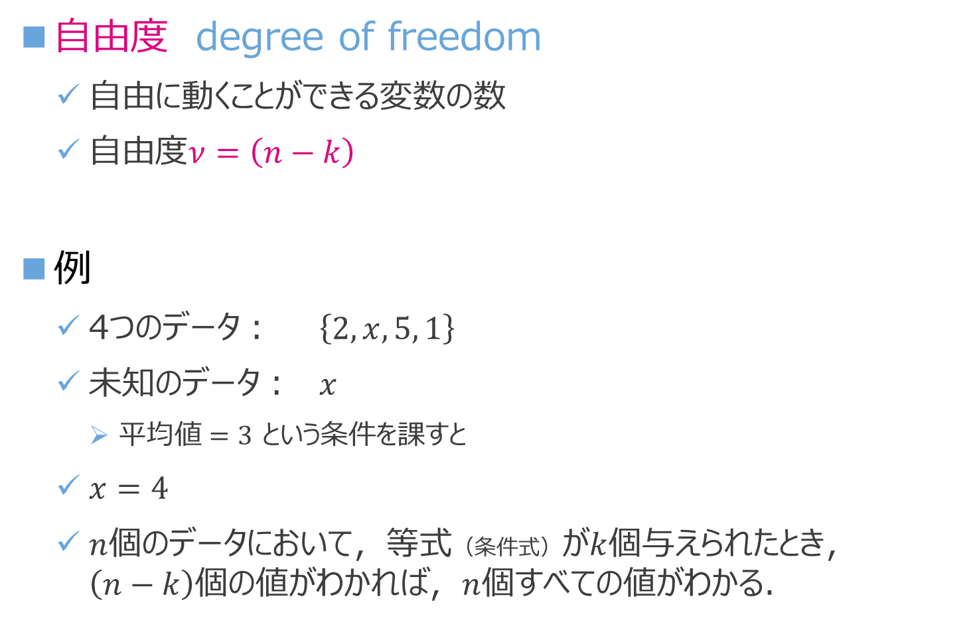
自由度
自由度 degree of freedom
  自由に動くことができる変数の数
  自由度$ν=\left(n−k\right)$
例
  4つのデータ： $\left\{2, x, 5, 1\right\}$
  未知のデータ： $x$
    $平均値=3$ という条件を課すと
  $x=4$
  $n$個のデータにおいて，等式（条件式）が$k$個与えられたとき，
  $\left(n−k\right)$個の値がわかれば，$n$個すべての値がわかる．

Slide 33
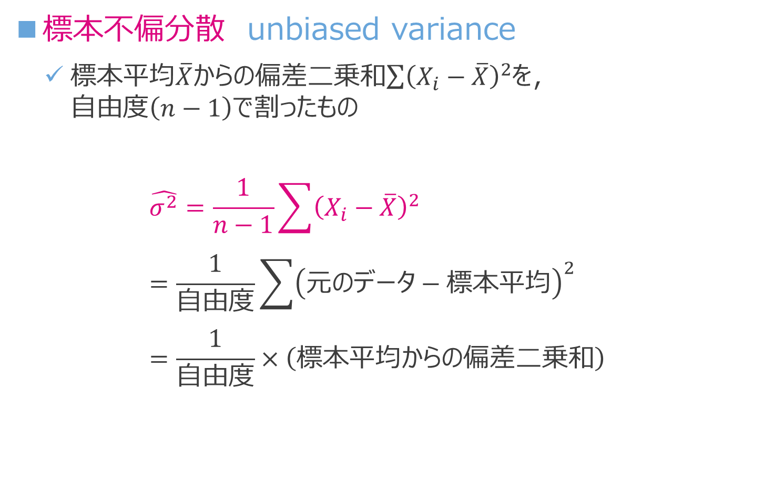
標本不偏分散
重要
標本不偏分散 unbiased variance
  標本平均$\overline{X}$からの偏差二乗和$\sum{{\left(X_{i}−\overline{X}\right)}^{2}}$を，
  自由度$\left(n−1\right)$で割ったもの
  $$\hat{σ^{2}}=\frac{1}{n−1}\sum{{\left(X_{i}−\overline{X}\right)}^{2}} \\ =\frac{1}{自由度}\sum{{\left(元のデータ−標本平均\right)}^{2}}=\frac{1}{自由度}×\left(標本平均からの偏差二乗和\right)$$

Slide 34

t分布の形状
t分布の形状
  左右対称
  自由度$ν=n−1$によって形状が変わる
  自由度が大きくなるほど，標準正規分布に近似する

Slide 35
５：連続確率分布
t分布表の読み方

Slide 36


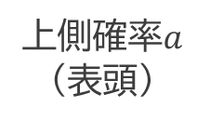
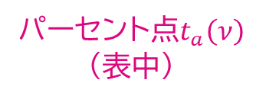

t分布表
t分布表
  確率変数$T$の，上側確率$a$に対応する
  パーセント点$t_{a}\left(ν\right)$（横軸の値）を表にしたもの
  pp.203参照
自由度$ν$によって
形が変わる
（表側）
上側確率$a$
（表頭）
$$T$$
パーセント点$t_{a}\left(ν\right)$
（表中）

Slide 37
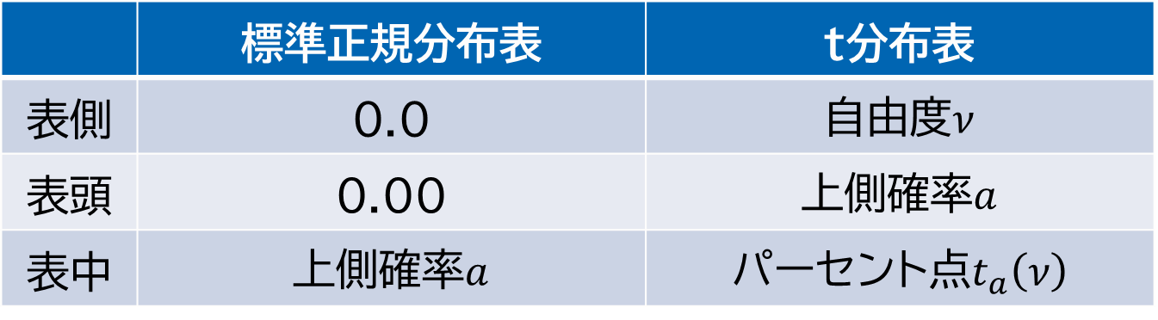
標準正規分布表との違い
 | 標準正規分布表 | t分布表
表側 | 0.0 | 自由度$ν$
表頭 | 0.00 | 上側確率$a$
表中 | 上側確率$a$ | パーセント点$t_{a}\left(ν\right)$

Slide 38


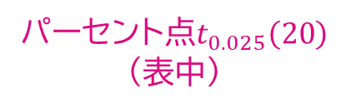
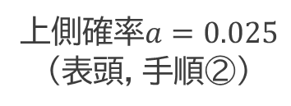
t分布表の読み方①
例1）自由度$ν=20$，上側確率$\operatorname{Pr}\left(T>t\right)=0.025$のときの
パーセント点$t_{0.025}\left(20\right)$を求めたい
  手順① 表側から，自由度20を探す
  手順② 表頭から，上側確率0.025を探す
  手順③ 表側と表頭が交差した値$2.0860$が求めたい上側確率
自由度$ν=20$の形
（表側，手順①）
上側確率$a=0.025$
（表頭，手順②）
パーセント点$t_{0.025}\left(20\right)$
（表中）

Slide 39
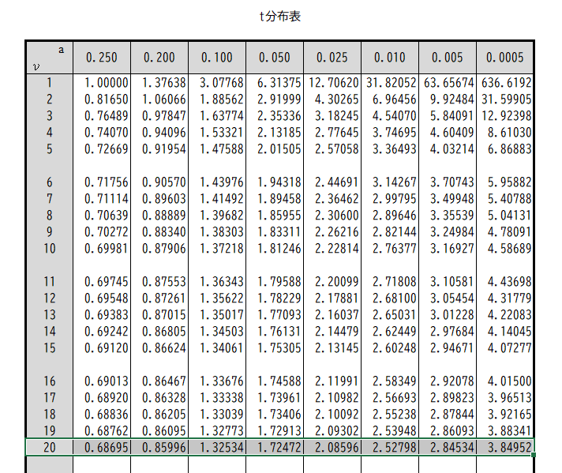

（補足１）t分布表の読み方①
例1）自由度$ν=20$，上側確率$\operatorname{Pr}\left(T>t\right)=0.025$のときの
パーセント点$t_{0.025}\left(20\right)$を求めたい
  手順① 表側から，自由度20を探す
  手順② 表頭から，上側確率0.025を探す
  手順③ 表側と表頭が交差した値$2.0860$が求めたい上側確率

Slide 40
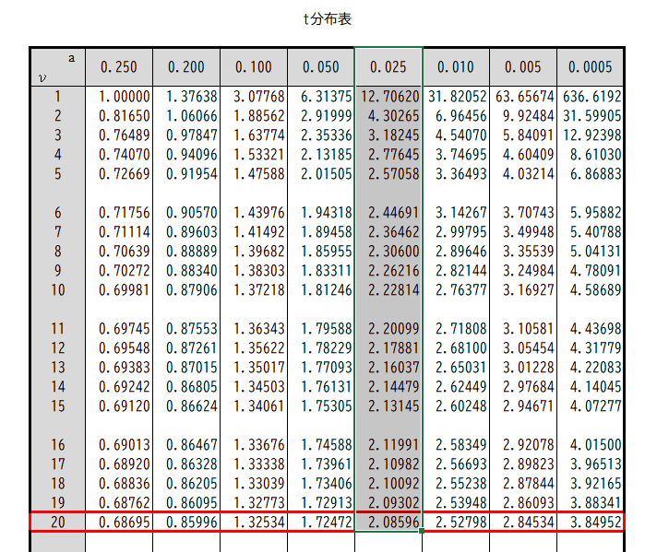

（補足２）t分布表の読み方①
例1）自由度$ν=20$，上側確率$\operatorname{Pr}\left(T>t\right)=0.025$のときの
パーセント点$t_{0.025}\left(20\right)$を求めたい
  手順① 表側から，自由度20を探す
  手順② 表頭から，上側確率0.025を探す
  手順③ 表側と表頭が交差した値$2.0860$が求めたい上側確率

Slide 41


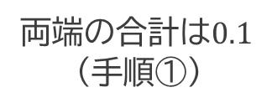
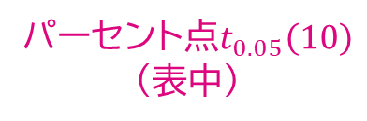
t分布表の読み方④
例2）自由度$ν=10$のとき，$\operatorname{Pr}\left(−t_{a}\left(10\right)<T<t_{a}\left(10\right)\right)=0.90$となる
パーセント点$t_{a}\left(10\right)$を求めたい
  手順① 確率の合計は1なので，両端の確率の合計は0.1
    $1−0.90=0.10$
  手順② t分布は左右対称なので，左端と右端の面積は等しい
    上側確率$a=\frac{1}{2}×0.1=0.05$
  手順③ パーセント点$t_{0.05}\left(10\right)$を表から読み取る
自由度$ν=10$の形
（表側）
両端の合計は$0.1$
（手順①）
左右で同じ面積
（手順②）
0.90
パーセント点$t_{0.05}\left(10\right)$
（表中）

Slide 42
５：連続確率分布
カイ二乗分布

Slide 43

カイ二乗分布
カイ二乗分布 chi-squared distribution
  独立に標準正規分布に従う確率変数$X$の平方和を表す分布
  $U\sim χ^{2}\left(ν\right)$
  $U=\frac{\sum{{\left(x_{i}−μ\right)}^{2}}}{σ^{2}}=\frac{\sum{{\left(x_{i}−\overline{X}\right)}^{2}}}{σ^{2}}+\frac{n{\left(\overline{X}−μ\right)}^{2}}{σ^{2}}$
  左右非対称．自由度が大きくなるほど，左右対称になっていく

Slide 44
６：確率分布の期待値と分散

Slide 45
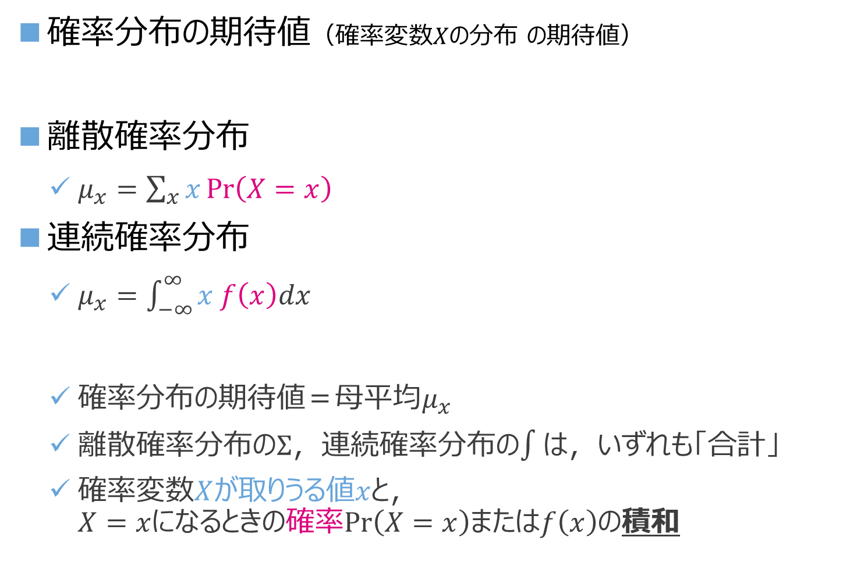
確率分布の期待値
重要
確率分布の期待値（確率変数$X$の分布 の期待値）
離散確率分布
  $μ_{x}=\sum_{x}{x\operatorname{Pr}\left(X=x\right)}$
連続確率分布
  $μ_{x}=\int_{−∞}^{∞}{x f\left(x\right)dx}$
  確率分布の期待値＝母平均$μ_{x}$
  離散確率分布の$Σ$，連続確率分布の$∫$は，いずれも「合計」
  確率変数$X$が取りうる値$x$と，
  $X=x$になるときの確率$\operatorname{Pr}\left(X=x\right)$または$f\left(x\right)$の積和

Slide 46

確率分布の分散
重要
確率分布の分散
離散確率分布
  $σ^{2}=\sum_{x}{{\left(x−μ\right)}^{2}\operatorname{Pr}\left(X=x\right)}$
連続確率分布
  $σ^{2}=\int_{−∞}^{∞}{{\left(x−μ\right)}^{2} f\left(x\right)dx}$
  確率変数$X$が取りうる値$x$の
  母平均$μ$からの偏差の二乗${\left(x−μ\right)}^{2}$と，
  $X=x$になるときの確率$\operatorname{Pr}\left(X=x\right)$または$f\left(x\right)$の積和

Slide 47

Summary
第2章 第2節 確率分布
  積分の概念を学ぶ
    積分：①横軸と②横軸上の点，③グラフで囲まれた部分の面積
  標準正規分布とその特徴について理解する
    中心極限定理
    標準正規分布
  t分布とその特徴について理解する
    自由度が大きくなると，標準正規分布に近似する
  カイ二乗分布とその特徴について理解する
    左右非対称，自由度が大きくなると左右対称に近づく
  確率分布の期待値と分散について学ぶ
    期待値＝母平均$μ$=取りうる値$x$と確率の積和
    分散＝母平均からの偏差の二乗と確率の積和

